Slide 1
是信心！ 約書亞記 2:1-21
成偉邦傳道
8/8/2021 雪梨華人基督教會

Slide 2
你會救誰人？

Slide 3
新約中的喇合
⁵ 撒門從喇合氏生波阿斯，波阿斯從路得氏生俄備得，俄備得生耶西， ⁶ 耶西生大衛王。 (馬太1:5-6)
妓女喇合因著信，曾和和平平地接待探子，就不與那些不順從的人一同滅亡。 (希伯來書11:31)

Slide 4
約書亞記 2:1 – 21
難以化解的危機 (2:1-8)
難以想像的信心 (2:9-13)
難以說明的救法 (2:14-21)

Slide 5
難以化解的危機 (2:1-8)
^{2:1} 當下，嫩的兒子約書亞從什亭暗暗打發兩個人做探子，吩咐說：「你們去窺探那地和耶利哥。」於是二人去了，來到一個妓女名叫喇合的家裡，就在那裡躺臥。² 有人告訴耶利哥王說：「今夜有以色列人來到這裡窺探此地。」³ 耶利哥王打發人去見喇合說：「那來到你這裡，進了你家的人要交出來，因為他們來窺探全地。」…

Slide 6
難以化解的危機 (2:1-8)
⁴女人將二人隱藏，就回答說：「那人果然到我這裡來，他們是哪裡來的我卻不知道。⁵ 天黑要關城門的時候他們出去了，往哪裡去我卻不知道。你們快快地去追趕，就必追上。」⁶ （先是女人領二人上了房頂，將他們藏在那裡所擺的麻秸中。）⁷ 那些人就往約旦河的渡口追趕他們去了。追趕他們的人一出去，城門就關了。⁸ 二人還沒有躺臥，女人就上房頂，到他們那裡。

Slide 7
難以化解的危機 (2:1-8)
^{2:1} 當下，嫩的兒子約書亞從什亭暗暗打發兩個人做探子，吩咐說：「你們去窺探那地和耶利哥。」於是二人去了，來到一個妓女名叫喇合的家裡，就在那裡躺臥。² 有人告訴耶利哥王說：「今夜有以色列人來到這裡窺探此地。」³ 耶利哥王打發人去見喇合說：「那來到你這裡，進了你家的人要交出來，因為他們來窺探全地。」…

Slide 8
難以化解的危機 (2:1-8)
^{2:1} 當下，嫩的兒子約書亞從什亭暗暗打發兩個人做探子，吩咐說：「你們去窺探那地和耶利哥。」於是二人去了，來到一個妓女名叫喇合的家裡，就在那裡躺臥。² 有人告訴耶利哥王說：「今夜有以色列人來到這裡窺探此地。」³ 耶利哥王打發人去見喇合說：「那來到你這裡，進了你家的人要交出來，因為他們來窺探全地。」…

Slide 9
難以化解的危機 (2:1-8)
⁴女人將二人隱藏，就回答說：「那人果然到我這裡來，他們是哪裡來的我卻不知道。⁵ 天黑要關城門的時候他們出去了，往哪裡去我卻不知道。你們快快地去追趕，就必追上。」⁶ （先是女人領二人上了房頂，將他們藏在那裡所擺的麻秸中。）⁷ 那些人就往約旦河的渡口追趕他們去了。追趕他們的人一出去，城門就關了。⁸ 二人還沒有躺臥，女人就上房頂，到他們那裡。

Slide 10
難以化解的危機 (2:1-8)
⁴女人將二人隱藏，就回答說：「那人果然到我這裡來，他們是哪裡來的我卻不知道。⁵ 天黑要關城門的時候他們出去了，往哪裡去我卻不知道。你們快快地去追趕，就必追上。」⁶ （先是女人領二人上了房頂，將他們藏在那裡所擺的麻秸中。）⁷ 那些人就往約旦河的渡口追趕他們去了。追趕他們的人一出去，城門就關了。⁸ 二人還沒有躺臥，女人就上房頂，到他們那裡。

Slide 11
難以化解的危機 (2:1, 8)
^{2:1} 當下，嫩的兒子約書亞從什亭暗暗打發兩個人做探子，吩咐說：「你們去窺探那地和耶利哥。」於是二人去了，來到一個妓女名叫喇合的家裡，就在那裡躺臥。 …… ⁸ 二人還沒有躺臥，女人就上房頂，到他們那裡。

Slide 12
難以化解的危機 (2:1, 8)
難以想像的信心
→ 解決了難以化解的危機

Slide 13
難以想像的信心 (2:9-14)
⁹ 對他們說：「我知道耶和華已經把這地賜給你們，並且因你們的緣故我們都驚慌了。這地的一切居民在你們面前心都消化了。¹⁰ 因為我們聽見你們出埃及的時候，耶和華怎樣在你們前面使紅海的水乾了，並且你們怎樣待約旦河東的兩個亞摩利王西宏和噩，將他們盡行毀滅。¹¹ 我們一聽見這些事，心就消化了。因你們的緣故，並無一人有膽氣，……

Slide 14
難以想像的信心 (2:9-13)
¹¹ ……耶和華你們的神本是上天下地的神。¹² 現在我既是恩待你們，求你們指著耶和華向我起誓，也要恩待我父家，並給我一個實在的證據，¹³ 要救活我的父母、弟兄、姐妹和一切屬他們的，拯救我們性命不死。」¹⁴ 二人對她說：「你若不洩漏我們這件事，我們情願替你們死。耶和華將這地賜給我們的時候，我們必以慈愛、誠實待你。」

Slide 15
從不知道 → 我知道 (2:4-5, 10)
喇合不知道：探子的行蹤，探子從哪裡來、往哪裡去...... (2:4-5)
喇合知道：耶和華已經把這地賜給你們、並且因你們的緣故我們都驚慌了。這地的一切居民在你們面前心都消化了...... (2:10)

Slide 16
怎樣知道？ (2:10-11)
¹⁰ 因為我們聽見 …¹¹ 我們一聽見這些事…
因為 我們聽見 你們出埃及的時候， 耶和華怎樣
在你們前面
使紅海的水乾了，並且
你們怎樣 待約旦河東的兩個亞摩利王…， 將他們盡行毀滅。

Slide 17
怎樣知道？ (2:9, 11)
⁹ 對他們說：「我知道耶和華已經把這地賜給你們，並且因你們的緣故我們都驚慌了。這地的一切居民在你們面前心都消化了。…… ¹¹ 我們一聽見這些事，心就消化了。因你們的緣故，並無一人有膽氣，耶和華你們的神本是上天下地的神。

Slide 18
求你們恩待我 (2:12 - 14)
¹² 現在我既是恩待你們，求你們指著耶和華向我起誓，也要恩待我父家，並給我一個實在的證據，¹³ 要救活我的父母、弟兄、姐妹和一切屬他們的，拯救我們性命不死。¹⁴ 二人對她說：你若不洩漏我們這件事，我們情願替你們死。耶和華將這地賜給我們的時候，我們必以慈愛、誠實(信實)待你。

Slide 19
求神恩待我 (創 24:12 - 14)
¹²他 (亞伯拉罕的老僕人)說：「耶和華我主人亞伯拉罕的神啊，求你施恩給我主人亞伯拉罕，使我今日遇見好機會。¹³ 我現今站在井旁，城內居民的女子們正出來打水，¹⁴ 我向哪一個女子說：『請你拿下水瓶來，給我水喝』，她若說：『請喝，我也給你的駱駝喝』，願那女子就做你所預定給你僕人以撒的妻。這樣，我便知道你施恩給我主人了。」

Slide 20
難以說明的救法 (2:15-21)
¹⁵ 於是女人用繩子將二人從窗戶裡縋下去，因她的房子是在城牆邊上，她也住在城牆上。¹⁶ 她對他們說：「你們且往山上去，恐怕追趕的人碰見你們。要在那裡隱藏三天，等追趕的人回來，然後才可以走你們的路。」¹⁷ 二人對她說：「你要這樣行，不然，你叫我們所起的誓就與我們無干了。¹⁸ 我們來到這地的時候，你要把這條朱紅線繩繫在縋我們下去的窗戶上，……

Slide 21
難以說明的救法 (2:15-21)
¹⁸ ……並要使你的父母、弟兄和你父的全家都聚集在你家中。¹⁹ 凡出了你家門往街上去的，他的罪必歸到自己的頭上，與我們無干了。凡在你家裡的，若有人下手害他，流他血的罪就歸到我們的頭上。²⁰ 你若洩漏我們這件事，你叫我們所起的誓就與我們無干了。」²¹ 女人說：「照你們的話行吧。」於是打發他們去了，又把朱紅線繩繫在窗戶上。

Slide 22
難以說明的救法 (2:15-21)
你要守信用，不可以洩漏兩名探子的事，包括回家的事 (20節)
以色列人入城時，家人全都聚在妓女家中 (18下節)
將“這條朱紅線繩繫在縋我們下去的窗戶上” (18上節)

Slide 23
難以說明的救法 (2:15-21)
妓女喇合接待使者，又放他們從別的路上出去，不也是一樣因行為稱義嗎？ (雅各書2:25)
活出來的信仰，才是真實的信仰！

Slide 24
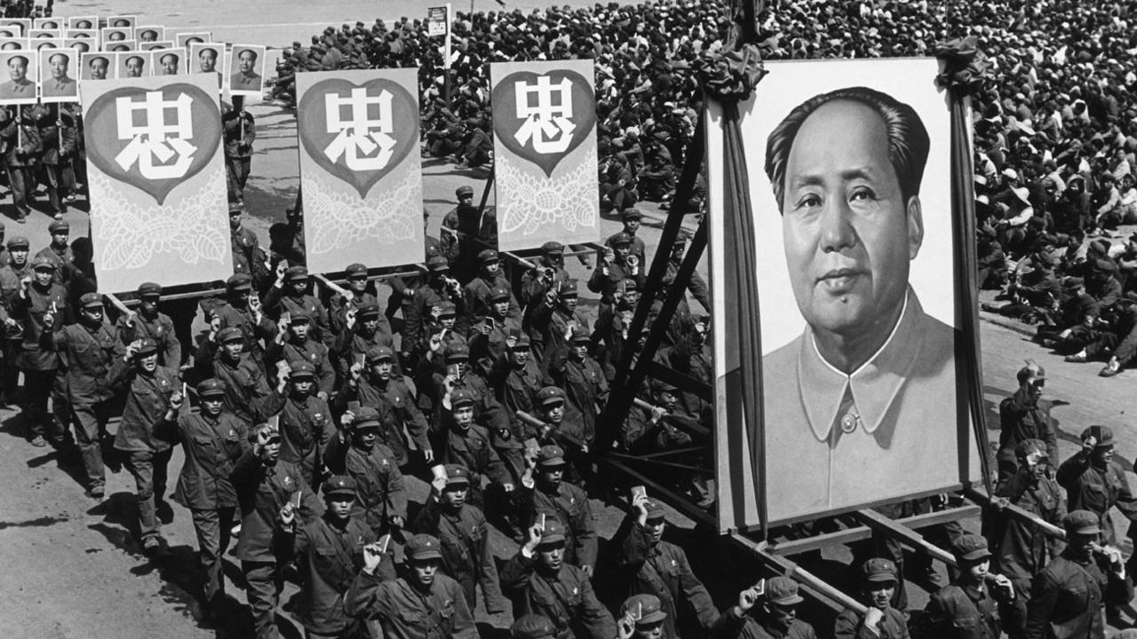
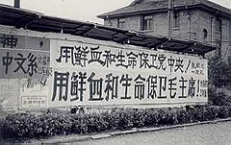
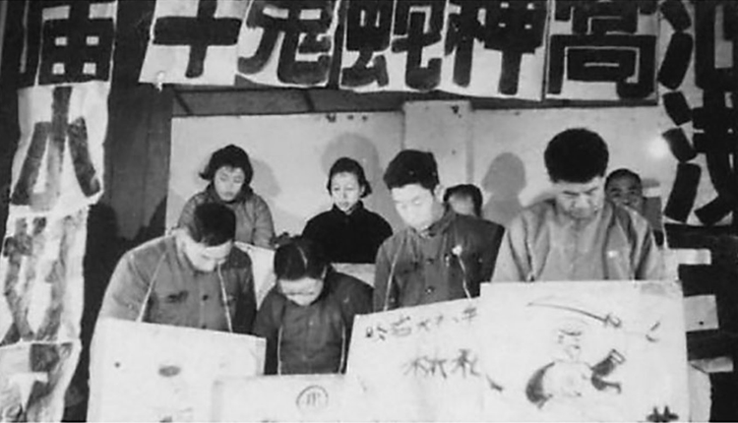
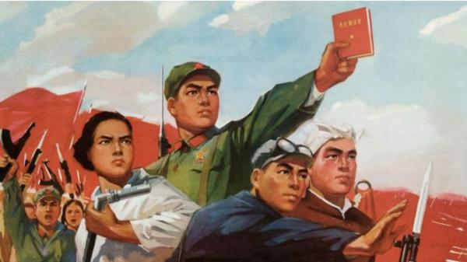
文化大革命 (16/5/1966 – 6/10/1976)

Slide 25
文化大革命中國有多才基督徒？
1949 年 –– 約 70 萬
1966 年 –– 不足 100 萬
1976 年 –– 約 300 萬 (官方數字)
2010 年 –– 約5800萬
2020 年 –– 應該有約1.16億

Slide 26
活出來的信仰才真實！
²² 可見信心是與他的行為並行，而且信心因著行為才得成全。 …… ²⁵ 妓女喇合接待使者，又放他們從別的路上出去，不也是一樣因行為稱義嗎？ ²⁶身體沒有靈魂是死的，信心沒有行為也是死的。 (雅各書2:22-26)

Slide 27
今天三個「難以」
難以化解的危機： 我們需要有更大的忍耐，要在神面前更多的安靜！
難以想像的信心： 讓我們繼續相信神掌管，克服心裡恐懼，以基督的愛恩待有需要的人

Slide 28
今天三個「難以」
難以說明的救法： 昔日，喇合聽探子的話做三件事，今日，我提議大家兩個方向：
1. 利用這封城的日子，除了煮一日三餐，當“家庭老師”，留心疫情外；更要珍惜與家人的相聚，更彼此認識、更多的忍耐；有安靜的時候，親近神，多讀聖經；
2. 用信心、愛心、忍耐，過這些不安、惶恐的日子；就等如在自己身上繫一條紅線 –– 救恩的記號，讓人看見。

Slide 29
完

